Slide 1
Génie Logiciel et Modélisation UML
Alexandre BIAUD, Swan MAILLAR, Clément GIRAUDON, Hugo WARIN
6 juin 2023

Slide 2
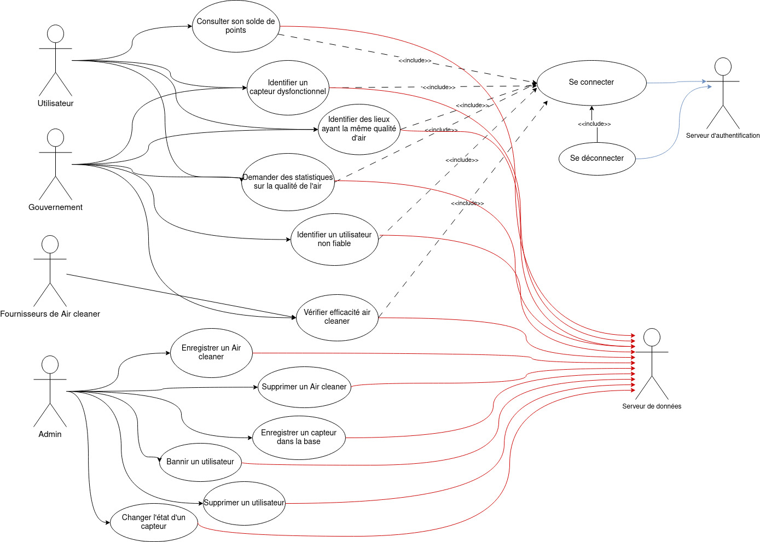
Use-Case Diagram

Slide 3
Définition du besoin fonctionnel
Détecter un capteur dysfonctionnel
Accès : Gouvernement uniquement
Description : le logiciel va étudier tous les capteurs présents dans la base de données et chercher des anomalies pour identifier un capteur défectueux. Nous utiliserons la méthode suivante :
Pour un capteur donné, on regarde les valeurs des 5 capteurs les plus proches (calcul de la moyenne, et de l’écart-type pour chacune des 4 catégories de polluants) et on vérifie que pour chaque catégorie, la valeur du capteur est comprise dans moyenne +/- écart-type.
Il faut faire attention de ne pas compter les capteurs dysfonctionnels parmi les capteurs environnants.
Authentifier l’utilisateur
Détecter un capteur dysfonctionnel
Connaitre la qualité de l’air en un point précis
…

Slide 4
Définition du besoin non-fonctionnel
Modification des données interdites
Accès aux données en temps réel
Temps d’exécution optimale
Sécurité des données
L’application doit pouvoir accéder aux données des capteurs en temps réel
Description : L’application aura accès à une base locale qui sera une copie de la base de données. La copie est réalisée toutes les 15 minutes pour que les données soient pertinentes.

Slide 5
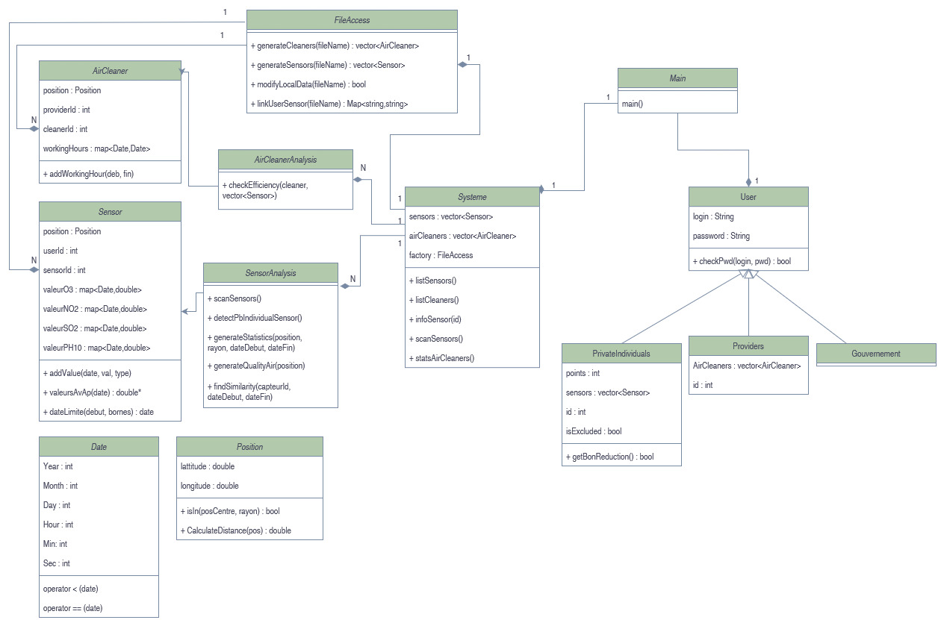
Diagramme de classes

Slide 6
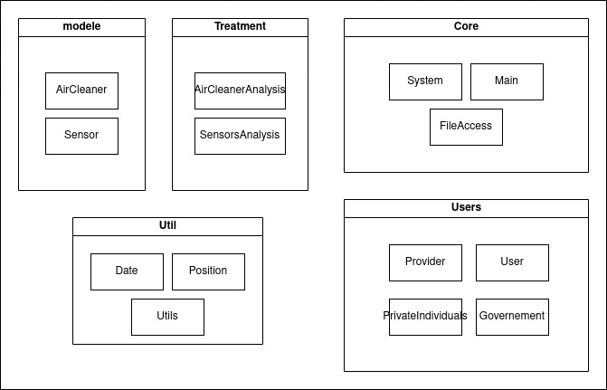

Décomposition

Slide 7
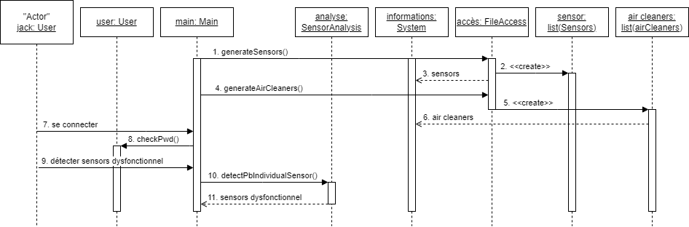
Diagramme de séquence Détection d’un capteur dysfonctionnel

Slide 8
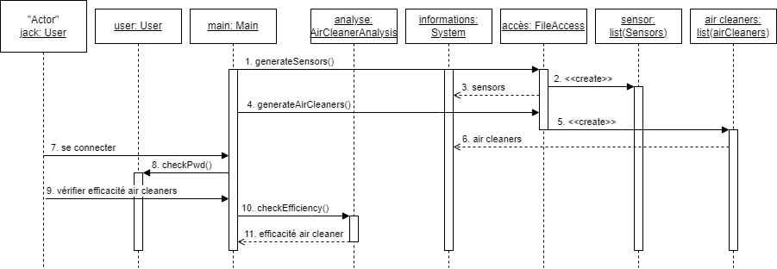
Diagramme de séquence Vérifier l’efficacité des air cleaners

Slide 9
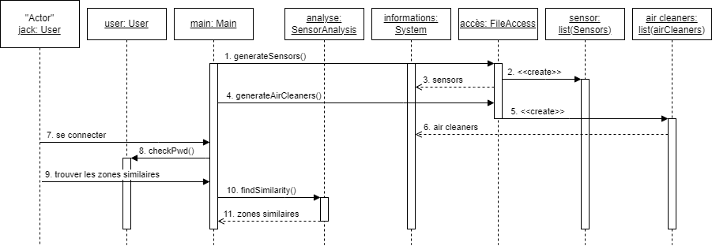
Diagramme de séquence Trouver les zones similaires

Slide 10
Procédure de test Détection d’un capteur dysfonctionnel

Slide 11
Algorithme pseudo-code Détection d’un capteur dysfonctionnel

